Slide 1
eStore

Slide 2
O projeto
Descrição do Projeto

Slide 3
Casos de uso implementados
Gerenciar Produto
Realizar Compra
Gerenciar Pedido

Slide 4
Gerenciar produto

Slide 5
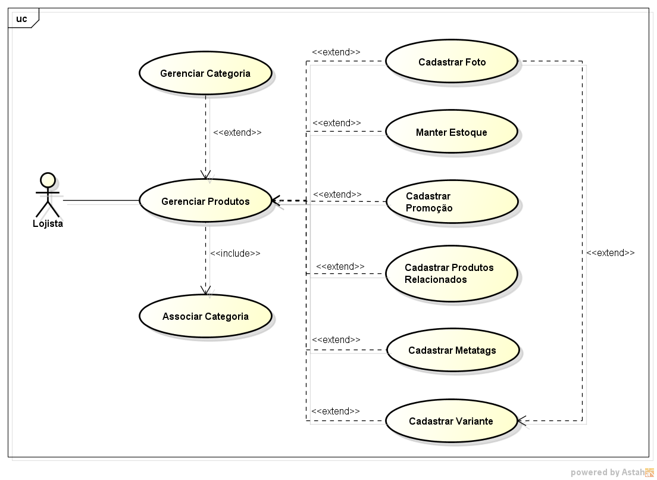

Slide 6
Roteiro de testes
Criar Produto
Criar Categoria
Editar Produto
Deletar Produto
Listar Produto

Slide 7
Realizar Compra

Slide 8
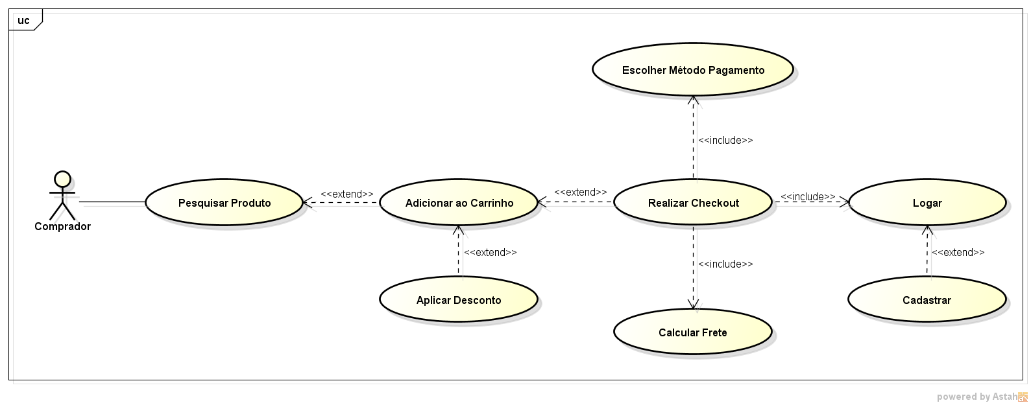

Slide 9
Roteiro de Testes

Slide 10
Gerenciar Pedido

Slide 11
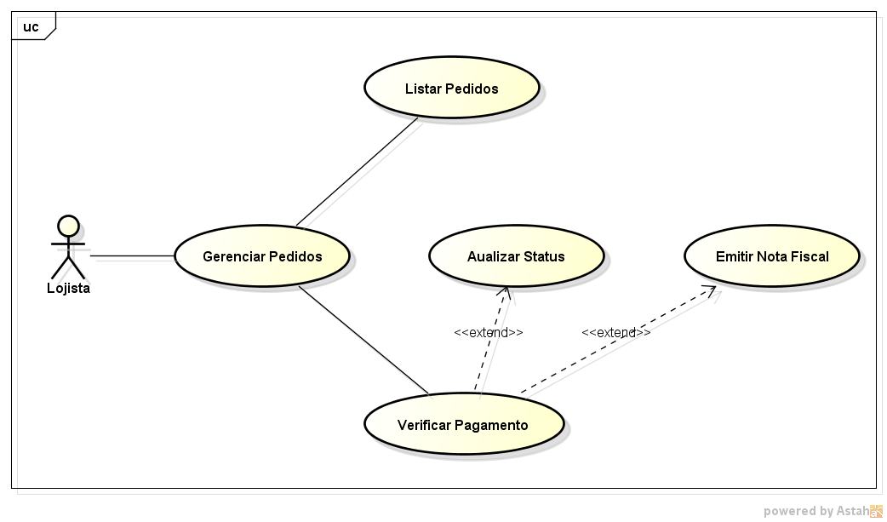
Diagrama

Slide 12
Roteiro de testes
Listar Pedido
Alterar Status do Pedido
Cancelar Pedido

Slide 13
Diagramas de sequência (se necessário)

Slide 14
OBRIGADO

